Slide 1
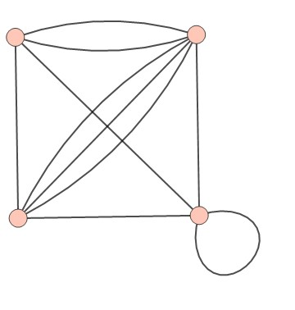
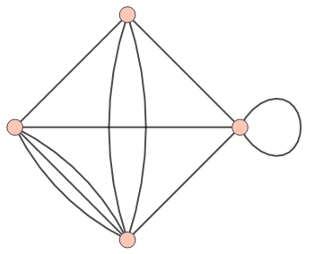
z
z
y
x
w
x
w
y

Slide 2
b
4
3
a
c
2
1
d

